Slide 1
Specification 16428

Slide 2
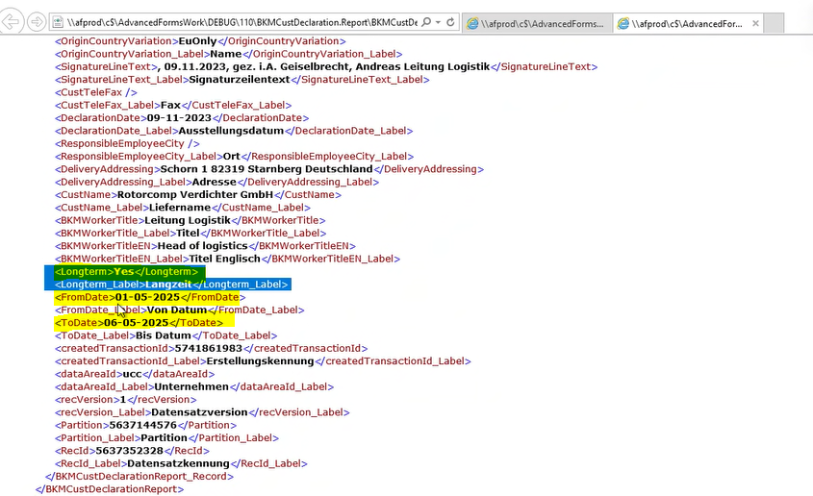
New flag in CustDeclaration
If set to yes, we need to change a few things, check next page

Slide 3
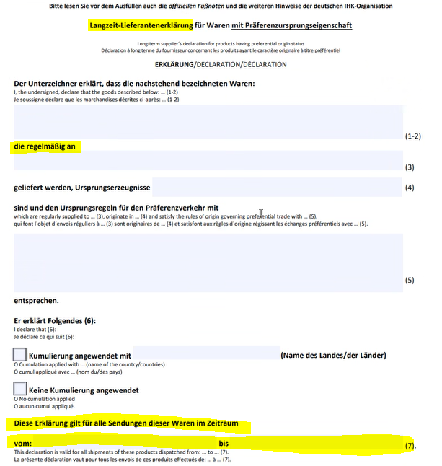
Layout is same as CustDeclaration with a few variations:
Change in Title „Lieferantenerklärung“ to „Langzeit-Lieferantenerklärung“
Add „die regelmäßig an [CustName] geliefert werden“
Remove reference to order
Add „Diese Erklärung gilt für alle Sendungen dieser Waren im Zeitraum
Vom: [FromDate] bis [ToDate]

